Slide 1

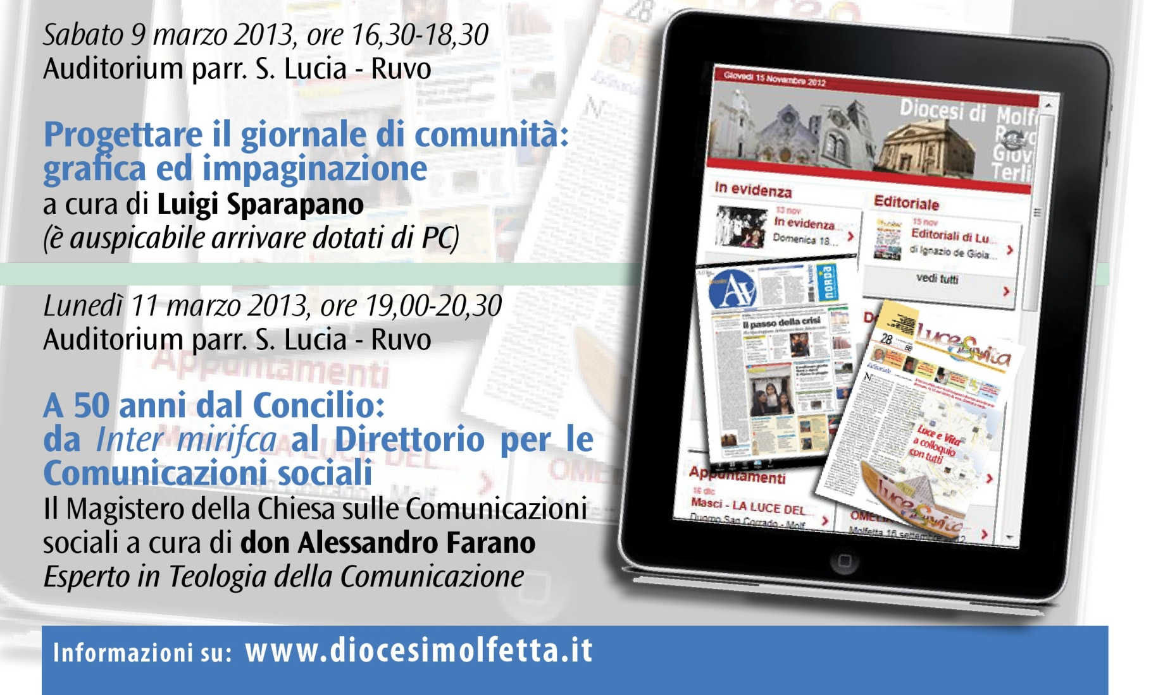
Realizziamo il Giornale di Comunità
Diocesi di Molfetta Ruvo Giovinazzo Terlizzi
Ufficio per le Comunicazioni sociali
Ufficio per la Pastorale scolastica
^{www.diocesimolfetta.it}

Slide 2

Preghiamo
Diocesi di Molfetta Ruvo Giovinazzo Terlizzi
Ufficio per le Comunicazioni sociali
Ufficio per la Pastorale scolastica
^{www.diocesimolfetta.it}
Dal Vangelo secondo Marco
In quel tempo, si avvicinò a Gesù uno degli scribi e gli domandò: «Qual è il primo di tutti i comandamenti?».
Gesù rispose: «Il primo è: "Ascolta, Israele! Il Signore nostro Dio è l'unico Signore; amerai il Signore tuo Dio con tutto il tuo cuore e con tutta la tua anima, con tutta la tua mente e con tutta la tua forza". Il secondo è questo: "Amerai il tuo prossimo come te stesso". Non c'è altro comandamento più grande di questi».
Lo scriba gli disse: «Hai detto bene, Maestro, e secondo verità, che Egli è unico e non vi è altri all'infuori di lui; amarlo con tutto il cuore, con tutta l'intelligenza e con tutta la forza e amare il prossimo come se stesso vale più di tutti gli olocàusti e i sacrifici».
Vedendo che egli aveva risposto saggiamente, Gesù gli disse: «Non sei lontano dal regno di Dio». E nessuno aveva più il coraggio di interrogarlo.

Slide 3
Preghiamo
Diocesi di Molfetta Ruvo Giovinazzo Terlizzi
Ufficio per le Comunicazioni sociali
Ufficio per la Pastorale scolastica
^{www.diocesimolfetta.it}
Ant. al Magn. Amare il prossimo come se stessi
vale più di tutti i sacrifici.
CANTICO DELLA BEATA VERGINE Lc 1, 46-55
Esultanza dell’anima nel Signore
L’anima mia magnifica il Signore *
e il mio spirito esulta in Dio, mio salvatore,
perché ha guardato l’umiltà della sua serva. *
D’ora in poi tutte le generazioni mi chiameranno beata.
Grandi cose ha fatto in me l’Onnipotente *
e Santo è il suo nome:
di generazione in generazione la sua misericordia *
si stende su quelli che lo temono.
Ha spiegato la potenza del suo braccio, *
ha disperso i superbi nei pensieri del loro cuore;
ha rovesciato i potenti dai troni, *
ha innalzato gli umili;
ha ricolmato di beni gli affamati, *
ha rimandato i ricchi a mani vuote.
Ha soccorso Israele, suo servo, *
ricordandosi della sua misericordia,
come aveva promesso ai nostri padri, *
ad Abramo e alla sua discendenza, per sempre.
Gloria al Padre e al Figlio *
e allo Spirito Santo.
Come era nel principio, e ora e sempre *
nei secoli dei secoli. Amen.
Ant. al Magn. Amare il prossimo come se stessi
vale più di tutti i sacrifici.

Slide 4
Preghiamo
Diocesi di Molfetta Ruvo Giovinazzo Terlizzi
Ufficio per le Comunicazioni sociali
Ufficio per la Pastorale scolastica
^{www.diocesimolfetta.it}
INTERCESSIONI
Rivolgiamo la nostra comune preghiera al Cristo salvatore che ci ha riscattati a prezzo del suo sangue: Abbi pietà del tuo popolo, Signore.
O Redentore nostro, donaci lo spirito di penitenza, sostienici nel combattimento contro le forze del male, ravviva la nostra speranza,
– perché camminiamo con passo vigoroso verso la Pasqua.
Fa’ che i cristiani, partecipi della tua dignità profetica, portino in ogni luogo il lieto annunzio della salvezza, – e lo confermino con la testimonianza di fede, speranza e carità.
Consola gli afflitti con la forza del tuo amore, – fa’ che sentano accanto a sé la solidarietà dei fratelli.
Insegnaci a portare la nostra croce in unione alle tue sofferenze, – perché si manifesti in noi la luce della tua gloria.
Signore, artefice della vita, ricordati dei nostri fratelli stroncati dalla violenza e dalla guerra,
– dona loro un’esistenza immortale nel tuo regno.
Padre nostro.

Slide 5
Preghiamo
Diocesi di Molfetta Ruvo Giovinazzo Terlizzi
Ufficio per le Comunicazioni sociali
Ufficio per la Pastorale scolastica
^{www.diocesimolfetta.it}
ORAZIONE
Infondi benigno, Signore, la tua grazia nei nostri cuori, perché possiamo salvarci dagli sbandamenti umani e restare fedeli alla tua parola di vita eterna. Per il nostro Signore Gesù Cristo, tuo Figlio, che è Dio, e vive e regna con te, nell’unità dello Spirito Santo, per tutti i secoli dei secoli.
R. Amen.
Il Signore ci benedica, ci preservi da ogni male e ci conduca alla vita eterna.
R. Amen.

Slide 6
Progettiamo il Giornale di Comunità
Diocesi di Molfetta Ruvo Giovinazzo Terlizzi
Ufficio per le Comunicazioni sociali
Ufficio per la Pastorale scolastica
^{www.diocesimolfetta.it}

Slide 7
Scrivere per chi e come
Diocesi di Molfetta Ruvo Giovinazzo Terlizzi
Ufficio per le Comunicazioni sociali
Ufficio per la Pastorale scolastica
^{www.diocesimolfetta.it}
Il modo di scrivere è strettamente collegato al tipo di pubblico a cui ci si rivolge: non si scrive allo stesso modo nella pubblicazione di una banca e in un foglio della parrocchia.
Una scrittura che “comunica” , si riconosce da un linguaggio semplice e diretto
Un messaggio per articolo, una informazione per frase.
Bisogna dunque essere il più possibile chiari ed evitare i linguaggi settoriali.
Evitare le PAROLE TUTTE MAIUSCOLE per dare risalto a una frase. Meglio un neretto. Sconsigliata la sottolineatura.
Evitare i punti esclamativi: non tanti alla fine di una frase, ne basta uno, e quando è proprio necessario.
Non mettere troppe maiuscole: no “L’Incontro delle Famiglie si terrà Domenica 20 Dicembre” ma “L’incontro delle famiglie si terrà domenica 20 dicembre”.

Slide 8
I generi giornalistici
Diocesi di Molfetta Ruvo Giovinazzo Terlizzi
Ufficio per le Comunicazioni sociali
Ufficio per la Pastorale scolastica
^{www.diocesimolfetta.it}
L’editoriale
E’ un testo che impegna la responsabilità del giornale. Può essere una riflessione, un commento.. Deve essere chiaro e rigoroso. Occupa uno spazio privilegiato nel giornale: è composto in un carattere più grande di quello degli altri articoli, spesso è riquadrato.
Il commento
Articolo pubblicato ad intervalli regolari, ma non necessariamente in ogni numero del giornale. Espone riflessioni personali su un fatto di attualità. Ha come stimolo un sentimento: disillusione, indignazione, speranza. E’ scritto con grande libertà espressiva, spesso in prima persona. Di solito, il suo autore è una “penna” conosciuta.
La notizia in breve
Dalle 10 alle 12 righe di informazione puntuale e precisa, che non richiede ulteriore approfondimento, ma che risponde con un numero minimo di parole alle domande: Chi? Cosa? Quando? Dove? Ed eventualmente anche alle domande: Come? Perché?.

Slide 9
I generi giornalistici
Diocesi di Molfetta Ruvo Giovinazzo Terlizzi
Ufficio per le Comunicazioni sociali
Ufficio per la Pastorale scolastica
^{www.diocesimolfetta.it}
Il resoconto
Articolo a carattere informativo che fa il resoconto, senza commenti, di un evento al quale il cronista ha assistito. Riferisce fatti importanti, nuovi ed interessanti, e lascia che sia il lettore a giudicare.
Il servizio giornalistico
Il suo scopo è di far vedere, capire, rendere il lettore partecipe di un’emozione, di un’atmosfera. Mostra, riporta la vita. E’ vivace, colorito. Comunica un’impressione. Mette in scena fatti di cui l’autore è stato protagonista, senza commenti espliciti.
L’inchiesta
Articolo che dà la risposta a domande precise. Fa il punto su ciò che si sa al riguardo, avanza ipotesi e le verifica andando alla fonte, quindi propone una conclusione. Verifiche in prima persona, testimonianze, esempi caratterizzano le tappe della dimostrazione.
L’intervista
Incontro di un redattore con una persona la quale accetta che le sue risposte siano poi riportate sul giornale. Normalmente, l’intervista assume la classica forma di domanda-risposta. Mira ad ottenere informazioni o opinioni inedite che possono interessare il lettore.

Slide 10
La veste tipografica
Diocesi di Molfetta Ruvo Giovinazzo Terlizzi
Ufficio per le Comunicazioni sociali
Ufficio per la Pastorale scolastica
^{www.diocesimolfetta.it}
Il titolo
Rappresenta il primo richiamo per il lettore. Con un numero minimo di parole, deve trasmettere l’essenziale dell’articolo. Può fornire solo le informazioni essenziali; può colpire e attrarre l’attenzione. Spesso è accompagnato da un occhiello, da un sottotitolo più informativo o anche da un cappello-aggancio che lo esplicita. Se ben scelto, un titolo può essere allo stesso tempo informativo ed esortativo. Deve essere ricercato con grande cura.
L’occhiello
E’ la frase posta sopra il titolo, una specie di finestra sull’articolo che suscita l’attenzione. E’ formato da parole tratte dal paragrafo, da una breve citazione da una immagine forte, da uno slogan, ecc.
Il cappello
Testo posto all’inizio del testo: presenta a grandi linee l’articolo, ne è la vetrina e ne riassume il contenuto centrale. Agevola la scelta del lettore, suscitando o meno in lui il desiderio di leggere il pezzo. É indispensabile se l’articolo è lungo.

Slide 11
La veste tipografica
Diocesi di Molfetta Ruvo Giovinazzo Terlizzi
Ufficio per le Comunicazioni sociali
Ufficio per la Pastorale scolastica
^{www.diocesimolfetta.it}
L’attacco e la chiusa
L’articolo “attacca” per lo più con una citazione, un’immagine forte, un paragone, un’affermazione, un aneddoto breve e significativo. Un articolo deve subito immergere il lettore nel vivo dell’argomento.
La didascalia
Una foto anche se espressiva, è chiarita e precisata da una didascalia. Questa deve informare e fornire gli elementi necessari a comprendere la foto. Deve anche essere stimolante e suscitare il desiderio di leggere l’articolo. Spesso è grazie alla foto e alla didascalia che il lettore si addentra poi nell’articolo.
Il riquadro
Sottolinea un aspetto particolare dell’articolo principale o interpreta gli eventi in una luce diversa. É l’indispensabile complemento degli articoli importanti: breve ritratto di una persona citata, cronistoria della vicenda, cifre, glossario, dati tecnici, breve intervista, richiamo di una posizione ufficiale, di altre prese di posizione, ecc.

Slide 12
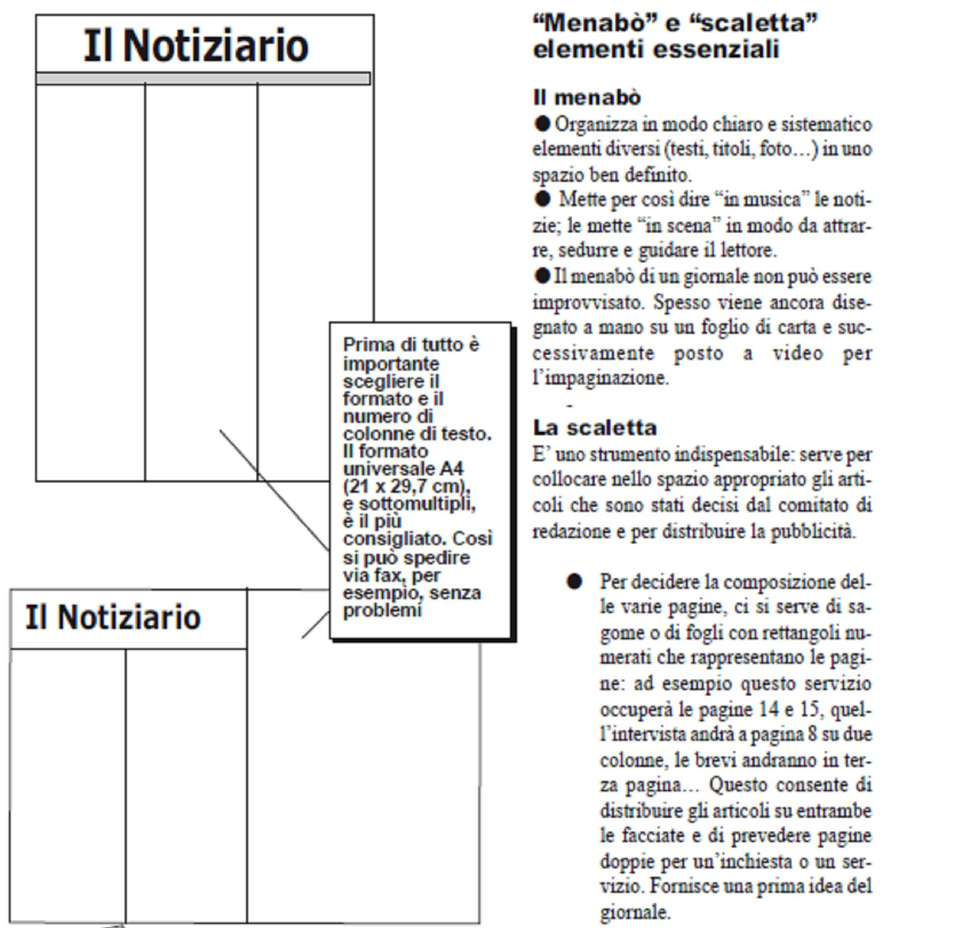
Quali sezioni?
Diocesi di Molfetta Ruvo Giovinazzo Terlizzi
Ufficio per le Comunicazioni sociali
Ufficio per la Pastorale scolastica
^{www.diocesimolfetta.it}

Slide 13
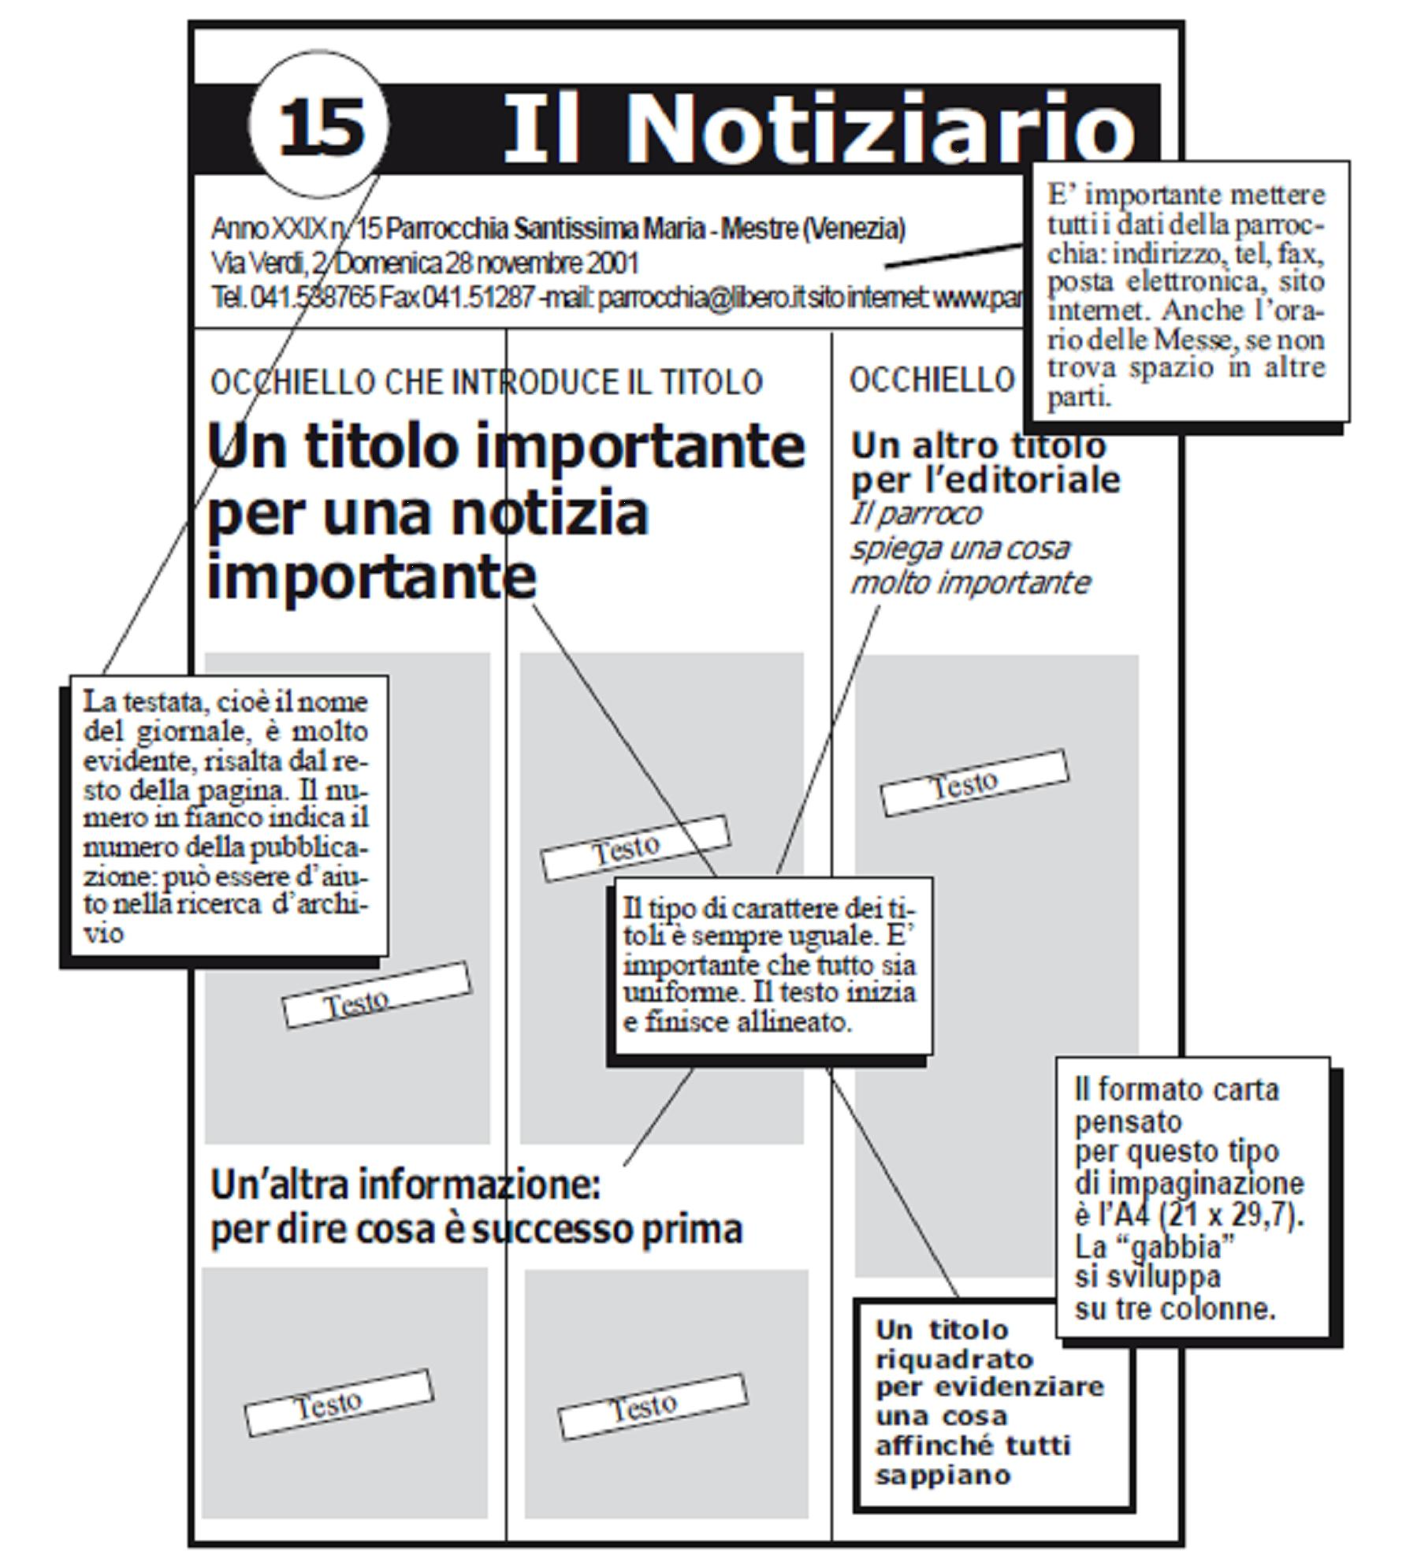
Esempi
Diocesi di Molfetta Ruvo Giovinazzo Terlizzi
Ufficio per le Comunicazioni sociali
Ufficio per la Pastorale scolastica
^{www.diocesimolfetta.it}

Slide 14
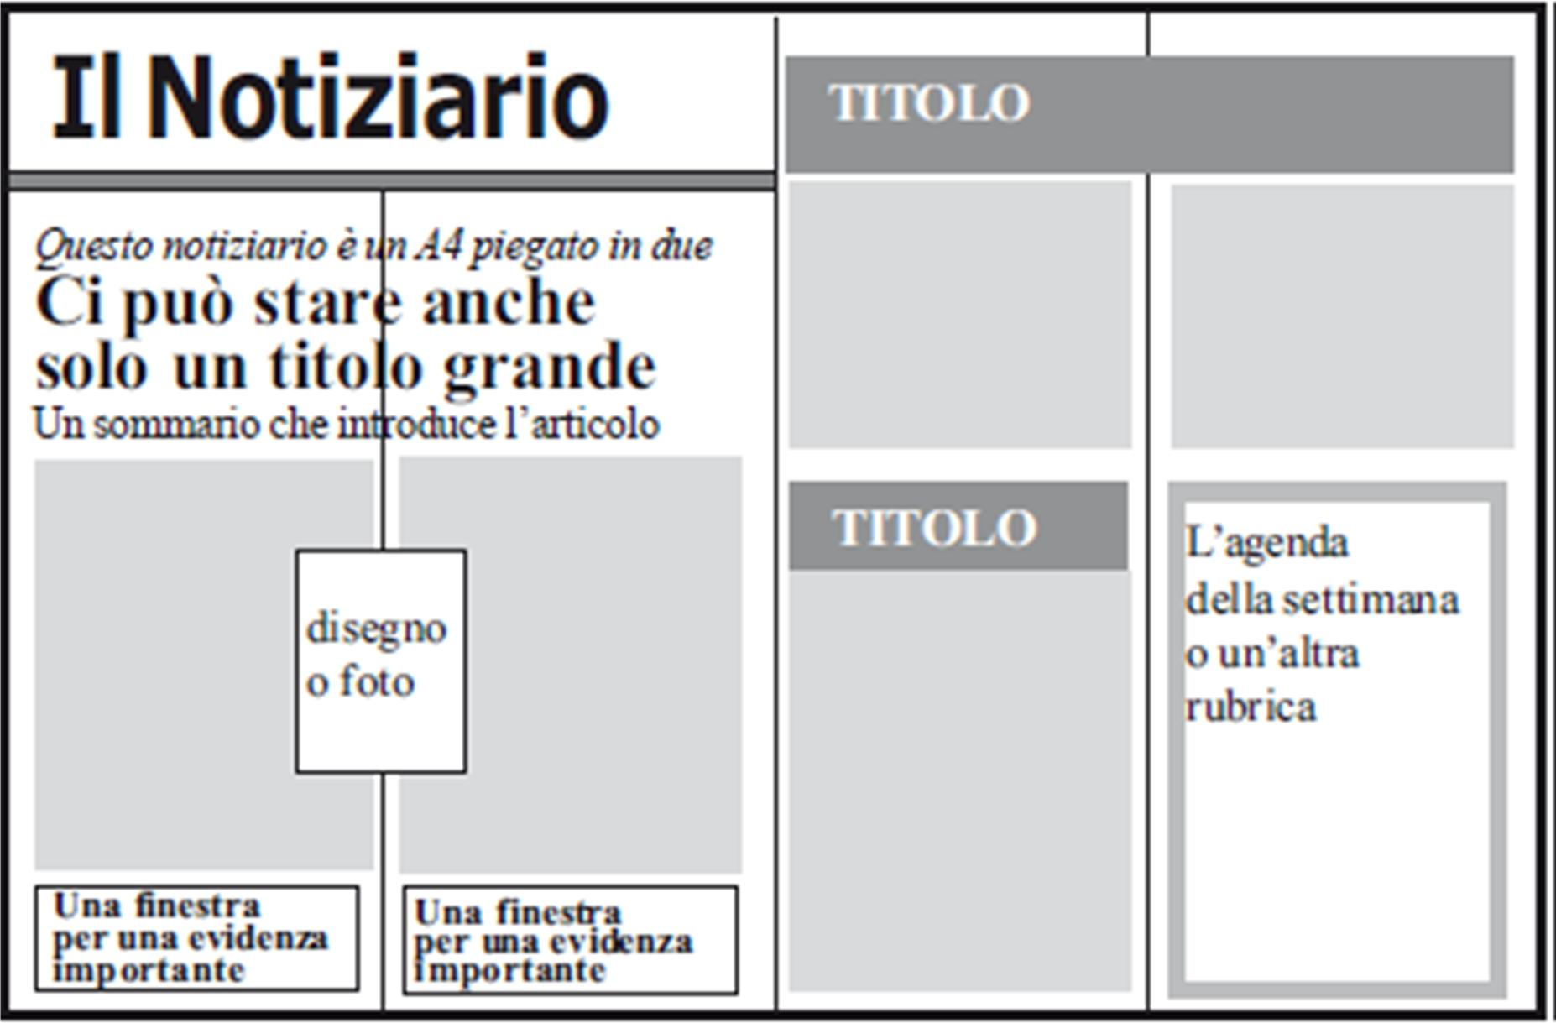
Esempi
Diocesi di Molfetta Ruvo Giovinazzo Terlizzi
Ufficio per le Comunicazioni sociali
Ufficio per la Pastorale scolastica
^{www.diocesimolfetta.it}

Slide 15
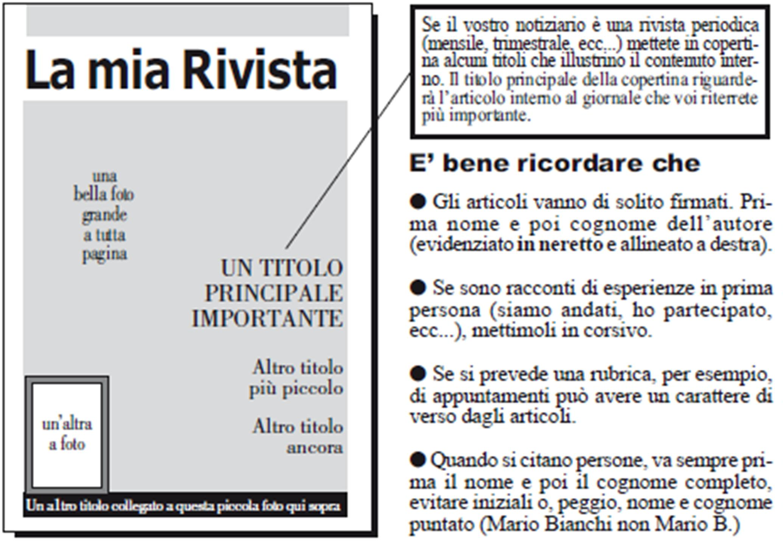
Esempi
Diocesi di Molfetta Ruvo Giovinazzo Terlizzi
Ufficio per le Comunicazioni sociali
Ufficio per la Pastorale scolastica
^{www.diocesimolfetta.it}

Slide 16
Software per l’impaginazione
Diocesi di Molfetta Ruvo Giovinazzo Terlizzi
Ufficio per le Comunicazioni sociali
Ufficio per la Pastorale scolastica
^{www.diocesimolfetta.it}
Comuni
MO Word
MO Pulisher
Professionali
Pagemaker
Adobe InDesign
QuarkXpress
Open source
Scribus
MO Pulisher
Professionali
Pagemaker
Indesign
Xpress

Slide 17
Creiamo un giornale
Diocesi di Molfetta Ruvo Giovinazzo Terlizzi
Ufficio per le Comunicazioni sociali
Ufficio per la Pastorale scolastica
^{www.diocesimolfetta.it}
Comuni
MO Word
MO Pulisher
Professionali
Pagemaker
Adobe InDesign
QuarkXpress
Open source
Scribus
MO Pulisher
Professionali
Pagemaker
Indesign
Xpress

Slide 18
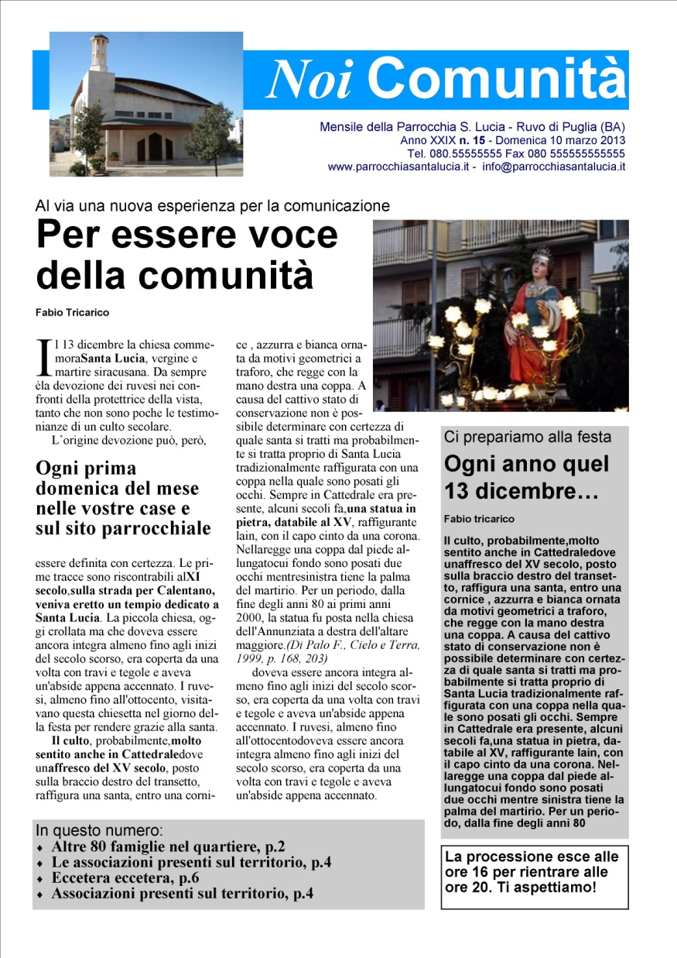
Costruiamo una prima pagina
Diocesi di Molfetta Ruvo Giovinazzo Terlizzi
Ufficio per le Comunicazioni sociali
Ufficio per la Pastorale scolastica
^{www.diocesimolfetta.it}
Utilizziamo gli strumenti di MO Publisher

